Slide 1

楚王好细腰

Slide 2
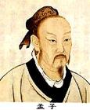

介绍有关资料
墨 子：名翟（zhái）,春秋战国时期的思想家、政治家、墨家学派的创始人。《墨子》一书，是他的弟子和后人根据他的主张写的。
楚灵王：春秋时期楚国的国君，在位仅仅11年。

Slide 3
读准下列字的字音：
hào
xī zhě
xié xī
jiē yǐ
好
昔者
胁息
皆以
jī
cháo
lí hēi
bǐng xī
期
朝
黎黑
屏息

Slide 4
解释下列词语：
好：
喜欢。
昔者：
从前。
故：
因此。
胁息：
屏住呼吸。
带：
扎住腰带。
期年：
第二年。
皆：
都。
朝：
朝廷。
黎黑：
脸色黑而黄。

Slide 5

古文今译
古文今译：
译文：
从前，楚灵王喜欢他的臣子有纤细的腰身，
昔者楚灵王好士细腰，
喜欢
从前

Slide 6
古文今译
古文今译：
都
因此
故灵王之臣皆以一饭为节，
节制
译文：
所以朝中一班大臣，把一日三餐减为只吃一餐。

Slide 7
古文今译
古文今译：
译文：
每天起床整装，先要屏住呼吸，然后把腰带束紧，扶着墙壁站起来。
胁息然后带，扶墙然后起。
扎住腰带
屏住呼吸

Slide 8
古文今译
第二年
古文今译：
比期年，朝有黎黑之色。
脸色黑而黄
朝廷
译文：
等到一年后，满朝文武官员脸色都是黑黄黑黄的了。

Slide 9

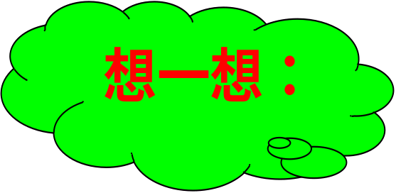
知道楚王喜欢细腰后，大臣们的心里会想些什么？

Slide 10

大臣们是怎样做的？
故灵王之臣，皆以一饭为节，胁息然后带，扶墙然后起。

Slide 11

⑴你能否为大家演示一下“胁”“带”“扶”这几个动作，并用自己的具体的语言描绘自己的体会。
⑵大家想一想：大臣在细腰的过程中是否有痛苦，他们会有思想矛盾吗？猜猜他们怎么想的。
⑶再试着读读这句话，读出大臣们的矛盾心理。

Slide 12

第二年，大臣的“努力”有了成效，满朝文武的脸色都是黑黄黑黄的了，看到这番景象楚王还乐得起来吗？

Slide 13
补写结尾：
灵王见之甚奇，问其原由而告之。灵王悔之，遂令臣子勿好细腰。
你能说说意思吗？

Slide 14
总结
这一则寓言对我们有些什么启发呢？
寓言告诉我们两点：那些投其所好（拍马屁）的人不会有什么好下场；任何一个领导者提倡什么，反对什么，对下面的影响非常大，如果提倡不健康的东西，就会给社会带来不良的影响。

Slide 15
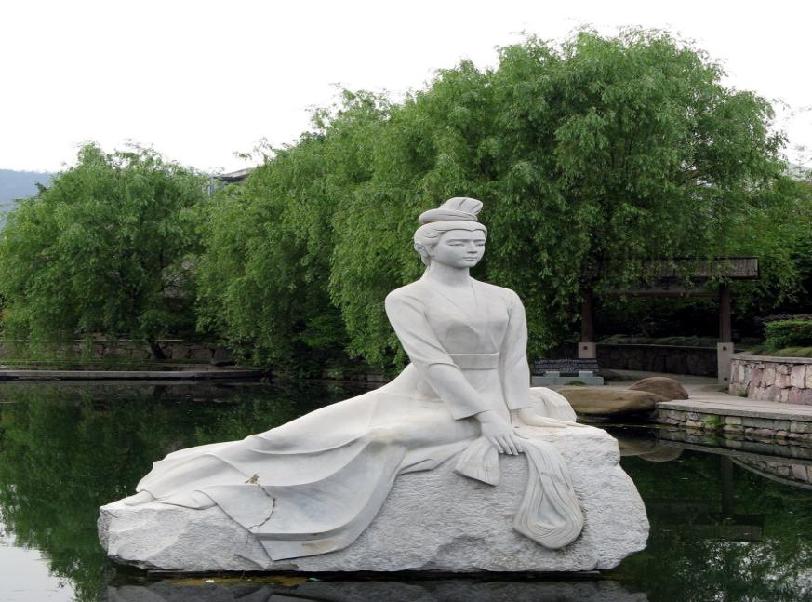
再 见！

Slide 16
课后练习
一、积累与美有关的格言。
失去了真，同时也就失去了美。
美具有引人向善的作用和力量。
二、给下列句子注音，并写出字的意思。
颦：字音（ ） 字义（ ）
挈：字音（ ） 字义（ ）
亦：字音（ ） 字义（ ）
好：字音（ ） 字义（ ）
皆：字音（ ） 字义（ ）
胁：字音（ ） 字义（ ）
朝：字音（ ） 字义（ ）

Slide 17
三、读句子，回答问题。
彼知颦美而不知颦所以美。
译文：
我知道西施美在
《东施效颦》这个寓言故事告诉我们的道理是：
故灵王之臣皆以一饭为节，胁息然后带，扶墙然后起。
此时，灵王的大臣会想：
《楚王好细腰》这个寓言故事告诉我们的道理是：
四、文学常识填空.
墨子，名 ，春秋战国时期著名的 、 、 家学派的创始人。墨子的弟子根据他的主张，集成一书，便是
。
庄子，名 ， 时期著名的 家， 家学派的创始人之一。

Slide 18
五、根据句子的意思写出古文。
1、穷人见了，带着妻子儿女，远远避开。
2、从前，楚灵王喜欢他的臣子有纤细的腰身。
六、根据《楚王好细腰》中的情节、人物性格等展开合理、丰富的想象进行扩写，注意把人物的语言、动作、神态写具体。
从前，楚灵王喜欢他的臣子有纤细的腰身，这个消息迅速传开了。朝中的一班大臣得知这一消息后，便暗暗策划起来……
大臣们为了讨好楚灵王，把一日三餐改为只吃一餐。每天起床整装，首先要屏住呼吸，然后把腰带束紧，不管有多难受，都要把腰带拉到最紧，直到把皮肤勒出了一条深深的红印，最后扶着墙壁有气无力地站起来。他们的腰就都变成了细腰。

Slide 19
渐渐地，楚灵王更加喜爱他的那些臣子们了。大臣们虽然受到了楚灵王的宠爱，可以高官厚禄，可是他们也发现这样“勒腰”特别难受，每天吃不饱不说，还得勒紧腰带。便在背后聚在一起咒骂楚灵王。一个大臣首先发言：“楚灵王喜欢什么不好，偏偏喜欢细腰。”“对，如果不是他喜欢细腰，要是喜欢别的什么物质上的东西，我们也不至于吧自己折磨得那么惨。”另一个大臣也忍不住插嘴。别的官员唉声叹气地说：“为了我们的荣华富贵，就只好忍耐吧。”大臣们都同意了，个个把自己的腰带勒得更紧了。这样，大臣们为了让楚灵王宠信自己，就一直“勒腰”坚持下去。
很快，眨眼到了第二年，满朝文武官员脸色都是黑黄黑黄的了，他们变得骨瘦如柴，两眼饿得直冒金光，都病奄奄的，连说话的力气都没有了。一个个上朝时肚子都不停地“咕噜咕噜”叫，把楚灵王说话的声音都给覆盖住了。
楚灵王很快发现大臣们都很不对劲，就秘密地派人去调查，终于查出了原由。原来是大臣们为了要讨好自己，而每天都把自己的腰折磨成细腰，好让自己给他们享不尽的荣华富贵。楚灵王知道后，竟大发雷霆！他叫人把那些专门要讨好自己的大臣抓起来，把他们贬为庶民，狠狠地教训了一顿。
后来，楚灵王又在上朝时说了这件事，告诉大臣们以后要尽心尽职做事，不能只投其所好，假公济私，讨别人喜欢。不然的话，下场就会像那班大臣一样。不仅如此，楚灵王还把自己喜爱瘦腰的爱好给改了，改成喜爱为朝廷尽职尽责做事，不投其所好、假公济私的忠臣了。
从此，朝廷里又恢复了安宁。

